Slide 1
FORUM PER I CONTROLLI AMBIENTALI
IN FRIULI VENEZIA GIULIA
Blerta Guzina
Regulatory Delivery Expert
18 Novembre, 2024

Slide 2

Ispezioni efficaci: i pilastri fondamentali
Regolazione orientata ai risultati (outcome-based) : D.L. 103/2024
Semplificazione procedurale e amministrativa
Approccio e strumenti basati sul rischio
Digitalizzazione di processi e procedure per elevare la trasparenza e l’efficienza

Slide 3
D.Lgs. 103/2024 – Principi chiave per la Semplificazione dei Controlli sulle Attività Economiche
Ispezioni Basate sul Rischio
Introduzione di un sistema di gestione del rischio per classificare le imprese.
Riduzione dei controlli per aziende a basso rischio tramite certificazioni di conformità.
Audit periodici e monitoraggio per garantire la continuità della conformità normativa.
Digitalizzazione dei Processi di Controllo
Implementazione del Fascicolo Informatico di Impresa: centralizzazione delle informazioni per migliorare l'efficienza e ridurre le duplicazioni.
Obbligo per le amministrazioni di consultare il fascicolo prima delle ispezioni, facilitando la trasparenza e la comunicazione tra enti
Coordinamento e Semplificazione Amministrativa
Eliminazione di sovrapposizioni e duplicazioni nei controlli.
Linee guida e FAQ per supportare le imprese nella comprensione delle normative.
Introduzione della diffida amministrativa per dare la possibilità di correggere errori senza sanzioni immediate per violazioni lievi.

Slide 4
La visione della regione FVG: Soluzioni e buone pratiche
Reingegnerizzazione dei sistemi, utilizzo di GISA Ambiente per una programmazione coordinata, minori duplicazioni, facile accesso alle pratiche
Linee guida e formati documentali per facilitare processi e procedure, trasparenza e vicinanza alle imprese
Modello del rischio per la categorizzazione delle imprese, liste di controllo a supporto di maggiore armonizzazione delle verifiche
Elevare l’efficacia e l’efficienza dei controlli con benefici e vantaggi per le imprese

Slide 5
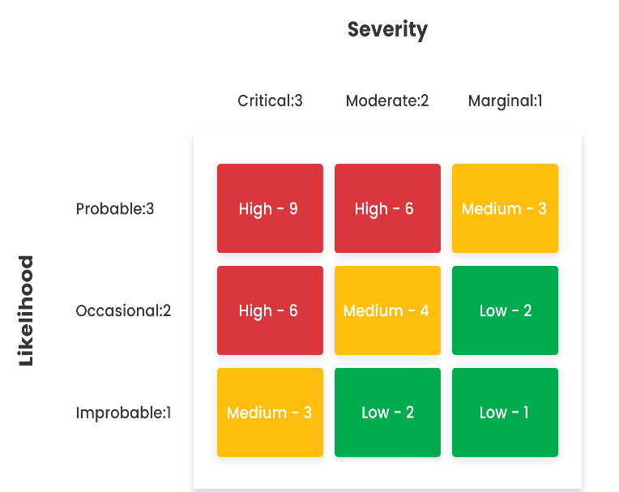

Focus sul rischio
Ispezioni → strumento fondamentale per garantire la conformità delle imprese secondo le norme. Anticipando il D.L. 103/2023, la Regione FVG ha già elaborato un modello del rischio, liste di controllo e linee guida condivise con gli stakeholders. Questo approccio è considerato una best practice sia da OCSE sia dalla CE.
Impatto
Danno
Rischio
La Regione FVG ha costruito un modello di categorizzazione basata sul rischio superando un gap importante

Slide 6

I vantaggi dell’approccio basato sul rischio
Vantaggi per le Autorità di Controllo | Vantaggi per le Imprese
Ottimizzazione delle Risorse: Focus sui siti e attività ad alto rischio. | Riduzione dell’Onere Burocratico: Meno controlli per le aziende a basso rischio e programmazione puntuale per le attività con rischio medio e alto.
Maggiore Efficacia dei Controlli: Interventi mirati e tempestivi sulle criticità. | Minor Impatto dei Controlli: Riduzione dei controlli per chi è conforme.
Miglior Trasparenza e Tracciabilità: Monitoraggio digitale e gestione centralizzata dei dati. | Supporto alla Conformità: Accesso facilitato a informazioni sui rischi e gestione delle pratiche in tempo reale.
Prevenzione e Sostenibilità: Azioni preventive mirate per minimizzare i rischi. | Semplificazione dei Processi: Flusso di controlli più chiaro e trasparente.
Maggiore Coordinamento tra Autorità: Riduzione delle duplicazioni e minori sovrapposizioni con conseguente risparmio della finanza pubblica. | Minore Duplicazione dei Controlli: Minore impatto dei controlli sulla gestione delle attività dell’impresa

Slide 7
Sistema GISA ambiente
Programmazione e gestione dei controlli
Coordinamento tra autorità di controllo, accesso centralizzato al fascicolo dell’impresa
Minori duplicazioni, minori oneri amministrativi, maggiore trasparenza
GISA → Sistema informatico integrato capace di ottimizzare le procedure ispettive con vantaggi important per autorità di controllo e imprese:
Digitalizzazione e semplificazione
Standardizzazione dei controlli
Accesso ai dati in modo centralizzato
Decisioni basate sull’evidenza
Coordinamento, programmazione, co-programmazione
Trasparenza e risparmio di risorse
Dal 2023 la Regione FVG ha avviato i lavori per il riuso e l’adeguamento di GISA per i controlli ambientali
La Regione FVG anticipa il D.L. 103/2024

Slide 8

Collaborazione tra autoritÁ e imprese
Partnership per la Semplificazione Normativa
Collaborazione con l’OCSE dal 2021 per semplificare i controlli ambientali e facilitare la conformità.
Obiettivo: ridurre la complessità delle verifiche e risparmiare tempo e risorse alle imprese.
Coinvolgimento Attivo degli Stakeholder
Creazione di una rete inclusiva con associazioni di categoria e aziende.
Feedback continuo per migliorare i controlli secondo le esigenze delle imprese.
Rete di Collaborazione Regionale
Gruppo inter-direzionale regionale per il coordinamento tra autorità di controllo e imprese.
Dialogo costante per rendere i meccanismi di controllo più adeguati e proporzionati.
Costruzione di un Clima di Fiducia
Promuovere una percezione delle autorità di controllo come alleati vicini alle imprese per supportare la conformità, piuttosto che semplici controllori.
Sostenere una crescita economica sostenibile attraverso una supervisione trasparente e collaborativa.

Slide 9


Grazie
Contacts:
Margarita.escobar@oecd.org
http://oe.cd/regpol

